Slide 1
স্বগতম

Slide 2
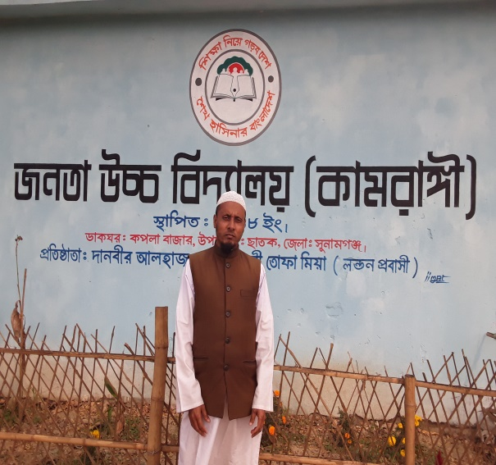
পরিচিতি
মুহাম্মদ শাহনূর আলী
সহকারী শিক্ষক(ইসলাম ও নৈতিক শিক্ষা)
জনতা উচ্চ বিদ্যালয়(কামরাঙ্গি)
ডাকঃকপলা বাজার
উপজিলাঃছাতক,জেলাঃসুনামগঞ্জ।

Slide 3
পাঠ পরিচিতি
বিষয়ঃইসলাম ও নৈতিক শিক্ষা
নবম শ্রেণী
প্রথম অধ্যায়,পাঠ-১
পাঠের নামঃইসলাম

Slide 4
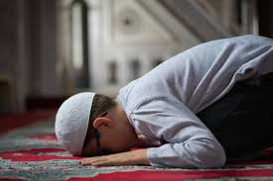
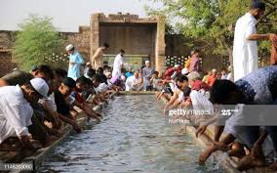
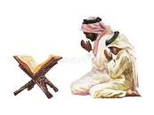
আনুগত্য ও আত্নসমর্পনের চিত্র

Slide 5
পাঠের নামঃইসলাম

Slide 6
শিখন ফল
ইসলাম কে সজ্ঞায়িত করতে পারবে।
ইসলাম শিক্ষা পাঠের গুরুত্ব ব্যাখ্যা করতে পারবে।
মানব জীবনে ইসলামের ভূমিকা বিশ্লেষণ করতে পারবে।

Slide 7
একক কাজ
ইসলাম শব্দের আভিধানিক অর্থ কি?

Slide 8
উত্তর মিলিয়ে নাও
আত্নসমর্পণ করা,
আনুগত্য করা ইত্যাদি

Slide 9
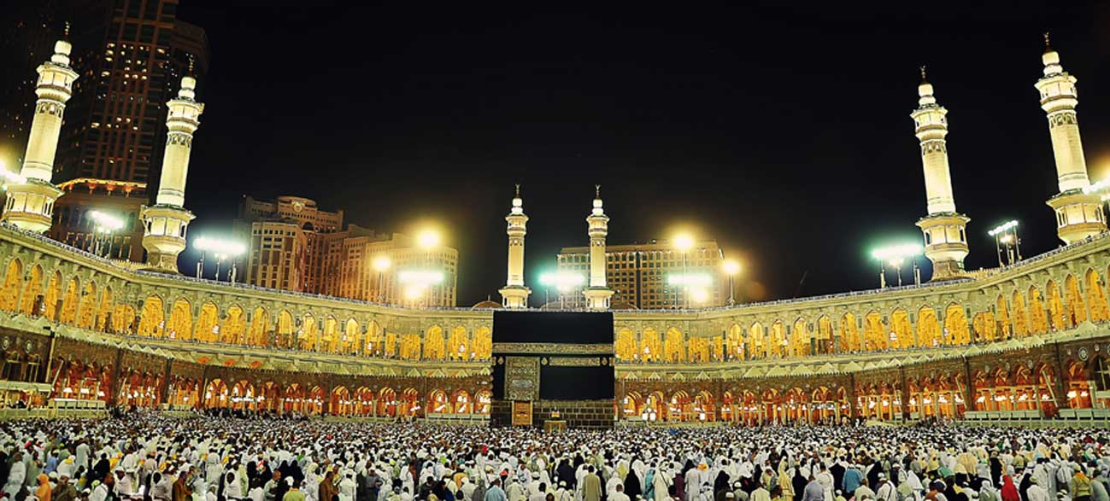
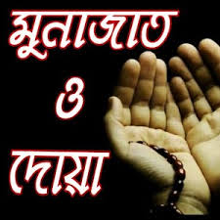
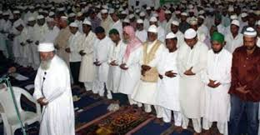

Slide 10
জোড়ায় কাজ
ইসলাম শিক্ষা আমাদের কোন উপকারে আসে।

Slide 11
মানব জীবনে ইসলাম শিক্ষা লাভের বিকল্প নেই,দৈনন্দিন জীবনে সুন্দর সমাজ বিনিরমানে প্রয়োজনীয় জ্ঞানার্জন অতিব জরুরী।

Slide 12
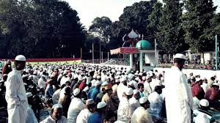
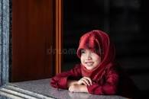
বাচ্চাদের পর্দা অনুশীলন
ঈদগাহ মাঠে সমেবেত মুসাল্লি।

Slide 13
দলীয়কাজ
মানুষ দুনিয়া ও আখিরাতে কিভাবে পরিপূর্ণ শান্তিময় জীবন লাভ করতে পারে?

Slide 14
মানুষের জন্ম থেকে মৃত্যু পর্যন্ত সকল কাজকর্মের যথাযথ দিকনির্দেশনা ইসলামে বিদ্যমান।সুষ্ঠ ও সুন্দরভাবে জীবন পরিচালনার জন্য ইসলামের বিকল্প নেই।

Slide 15
বাড়ীর কাজ
ইসলাম মানব জাতির জন্য একটি পূর্ণাঙ্গ জীবনব্যবস্থা।

Slide 16
সবাইকে ধন্যবাদ

